Slide 1
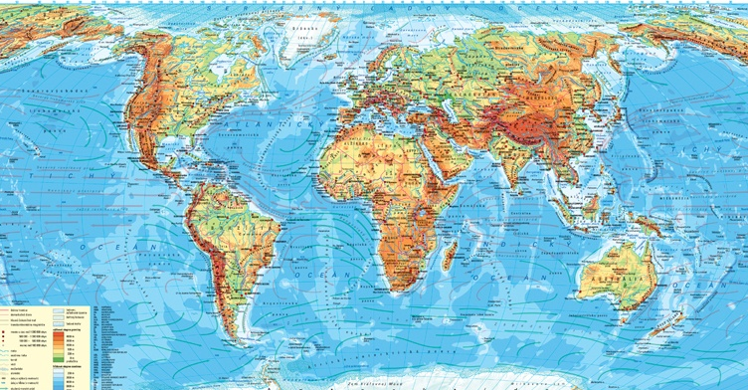
Ostatné geopolitické jednotky = tzv. pseudoštáty

Slide 2
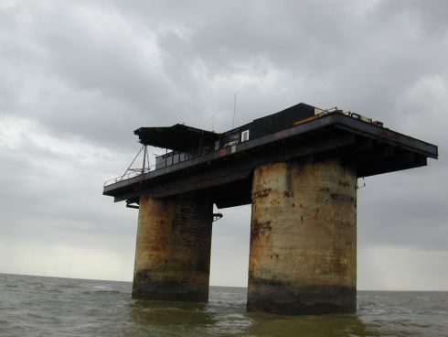
SEaLAND

Slide 3
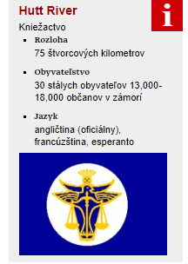
HUTT RIVER

